Slide 1
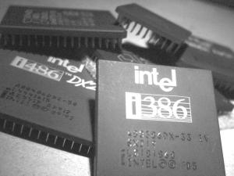
BME 231 DIGITAL DESIGN
Synchronous Sequential Logic, Registers and Counters
Week10
INSTRUCTOR: İ. Cengiz Koçum

Slide 2
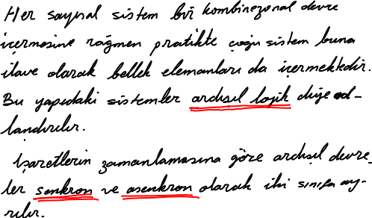
Senkron Ardışıl Lojik

Slide 3
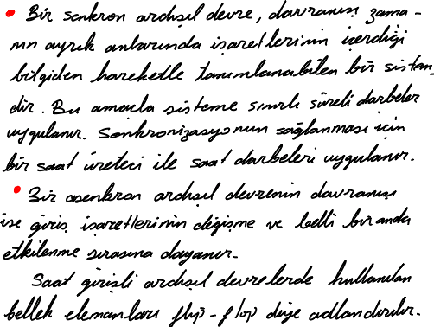
Senkron Ardışıl Lojik

Slide 4
Sequential Circuits
Inputs
Combinational circuit
Outputs
Flip Flops
Next
state
Present
state
Timing signal (clock)‏
Clock
a periodic external event (input)‏
Clock
synchronizes when current state changes happen
keeps system well-behaved
makes it easier to design and build large systems

Slide 5
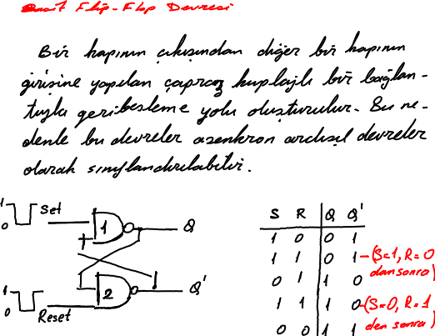

Slide 6
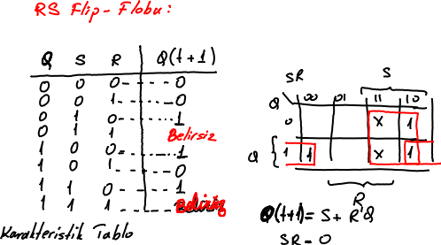
Bu NOR kapısı ile yapılan RS Flip flop

Slide 7
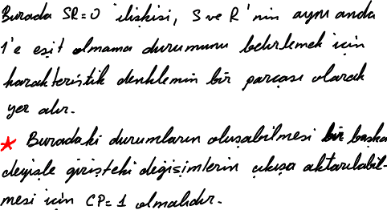

Slide 8
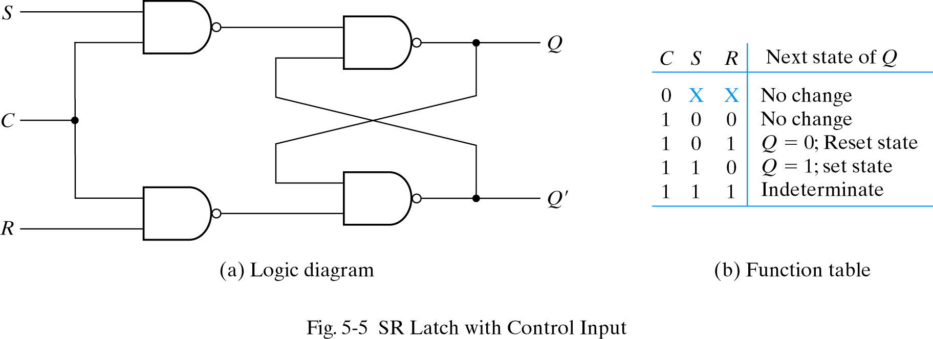
S-R Latch with control(clock) input

Slide 9
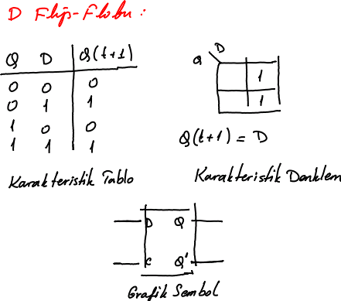
D Latch
X
S
D
Q
C
Q’
Y
R

Slide 10
D Latch
Q₀ indicates the previous state (the previously stored value)‏
X
D
S
Q
C
Q’
Y
R
D C Q Q’
0 1 0 1
1 1 1 0
X 0 Q₀ Q₀’

Slide 11
D Latch
D C Q Q’
Latches on following
edge of clock
0 1 0 1
1 1 1 0
X 0 Q₀ Q₀’
E
x
D
Q
x
z
E
C
z
Z only changes when E is high
If E is high, Z will follow X

Slide 12
D Latch
D C Q Q’
Latches on following
edge of clock
0 1 0 1
1 1 1 0
X 0 Q₀ Q₀’
E
x
D
Q
x
z
E
C
z
The D latch stores data indefinitely, regardless of input D values, if C = 0
Forms basic storage element in computers

Slide 13
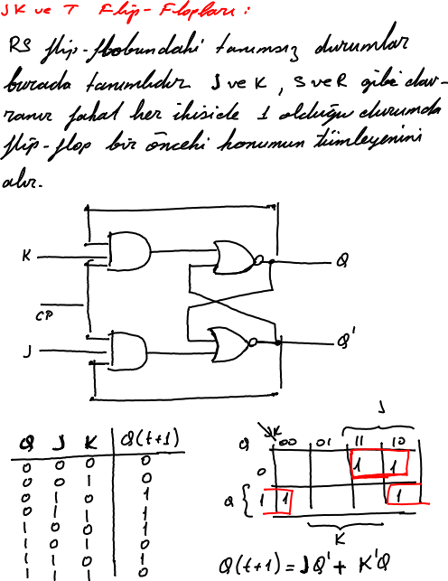

Slide 14
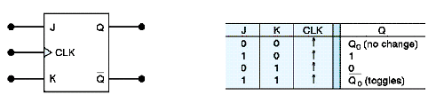
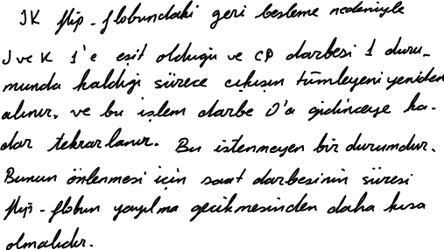
Clocked J-K Flip Flop

Slide 15
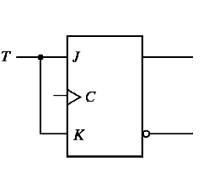
T Flip-Flop
T
C
Q
Q’
0
Q₀ Q₀’
↑
1
↑
TOGGLE
JK flip flobun toggle moduna karşılık gelir. T girişi 1 olduğu sürece her saat darbesi geldiğinde önceki konumun tümleyeni alınır.

Slide 16
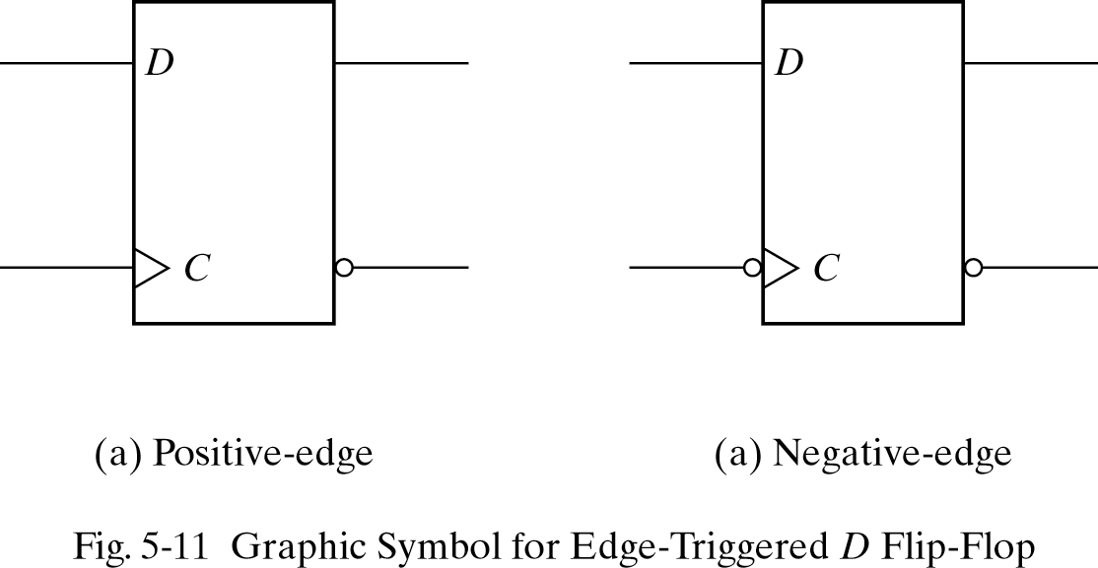
Positive and Negative Edge D Flip-Flop
D flops can be triggered on positive or negative edge
Bubble before Clock (C) input indicates negative edge trigger
Lo-Hi edge
Hi-Lo edge

Slide 17
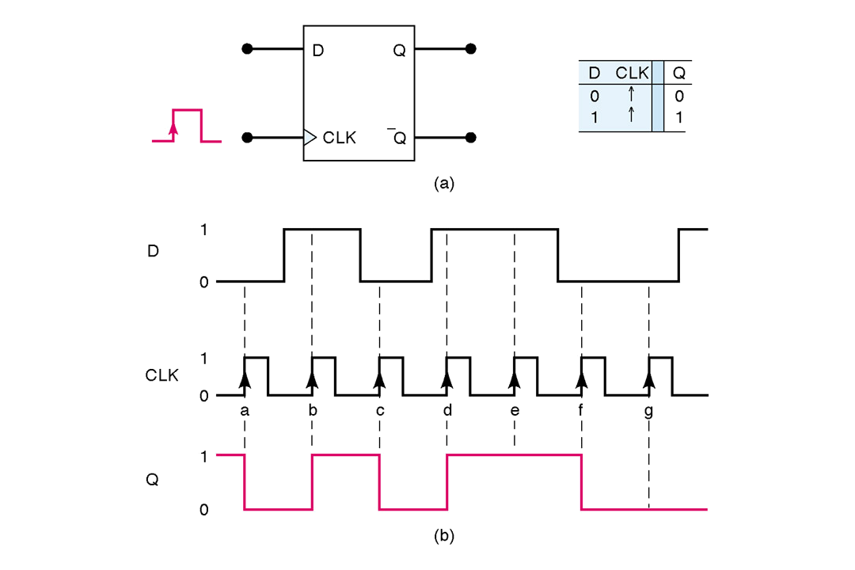
Clocked D Flip-Flop
Stores a value on the positive edge of C
Input changes at other times have no effect on output

Slide 18
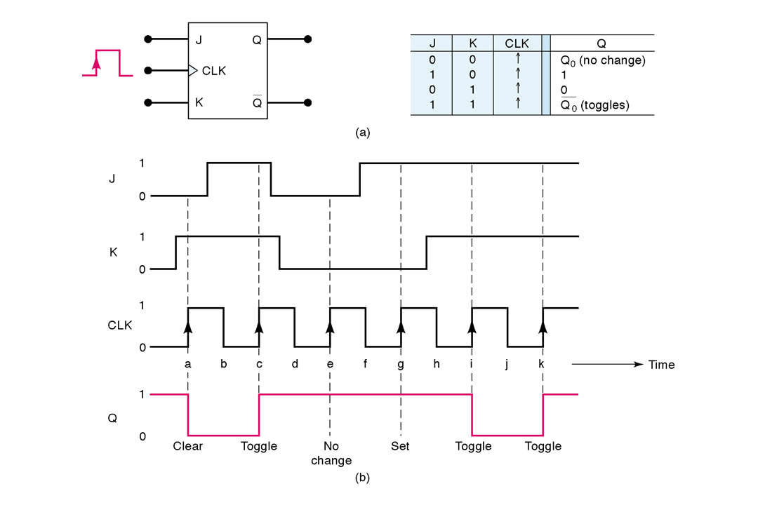
Clocked J-K Flip Flop
Two data inputs, J and K
J -> set, K -> reset, if J=K=1 then toggle output
Characteristic Table

Slide 19
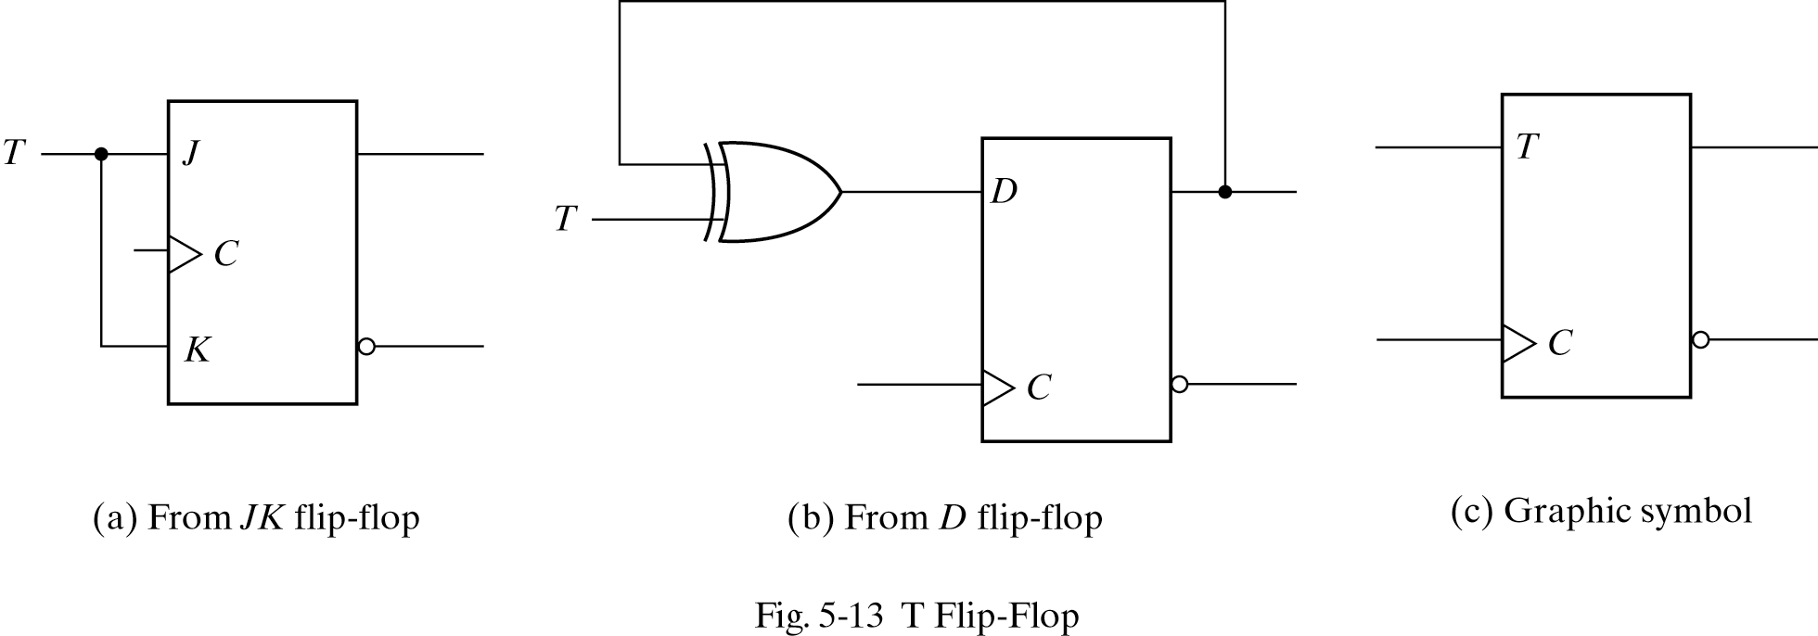
Positive Edge-Triggered T Flip-Flop
Created from D flop
T=0 -> keep current
K resets
T=1 -> invert current
T
Q
Q’
C
0
Q₀ Q₀’
↑
1
↑
TOGGLE

Slide 20
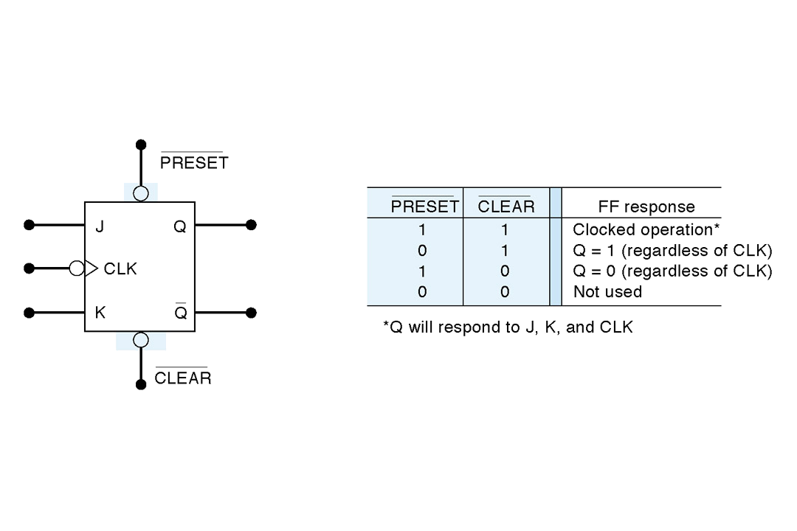
Asynchronous Inputs
J, K are synchronous inputs
  Effects on the output are synchronized with the CLK input.
Asynchronous inputs operate independently of the synchronous inputs and clock
  Set the FF to 1/0 states at any time.

Slide 21
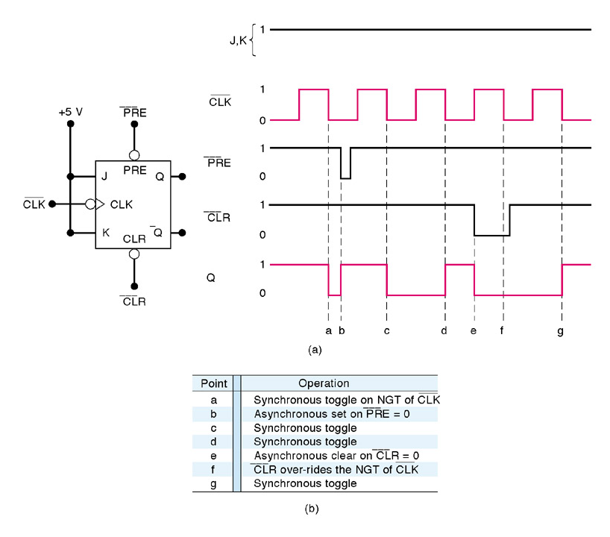
Asynchronous Inputs

Slide 22
Flip Flop State
Behavior of clocked sequential circuit can be determined from inputs, outputs and FF state
x
D₀
Q₁
Q₀
Q
D
Q’
y
Q
D
Q₁
Q₀
D₁
Q’
Clk
y(t) = x(t)Q₁(t)Q₀(t)‏
Q₀(t+1) = D₀(t) = x(t)Q₁(t)‏
Q₁(t+1) = D₁(t) = x(t) + Q₀(t)‏

Slide 23
Output and State Equations
Next state dependent on previous state.
x
D₀
Q₁
Q₀
Q
D
Q’
y
Q
D
Q₁
Q₀
D₁
Q’
Clk
Output equation
y(t) = x(t)Q₁(t)Q₀(t)‏
Q₀(t+1) = D₀(t) = x(t)Q₁(t)‏
Q₁(t+1) = D₁(t) = x(t) + Q₀(t)‏
State equations

Slide 24
State Table
Sequence of outputs, inputs, and flip flop states enumerated in state table
Present state indicates current value of flip flops
Next state indicates state after next rising clock edge
Output is output value on current clock edge
Present
State
Next State
Output
x=0 x=1
x=0 x=1
0 0
0 1
1 0
1 1
00 10 0 0
10 10 0 0
00 11 0 0
10 11 0 1
State Table
Q₁(t) Q₀(t) Q₁(t+1) Q₀(t+1)‏

Slide 25
State Diagram
Circles indicate current state
Arrows point to next state
For x/y, x is input and y is output
Present
State
Next State
Output
x=0 x=1
x=0 x=1
0 0
0 1
1 0
1 1
00 10 0 0
10 10 0 0
00 11 0 0
10 11 0 1
1/1
0/0
0/0
00
01
0/0
10
1/0
11
1/0
1/0
0/0

Slide 26
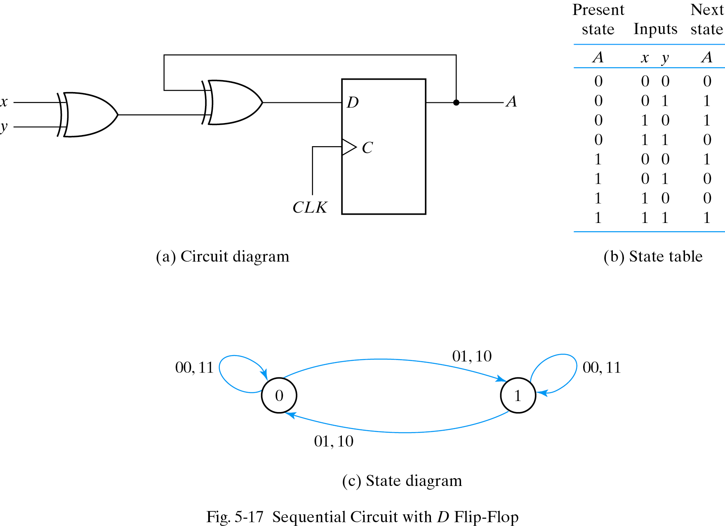
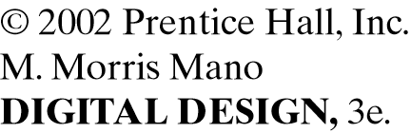

Slide 27
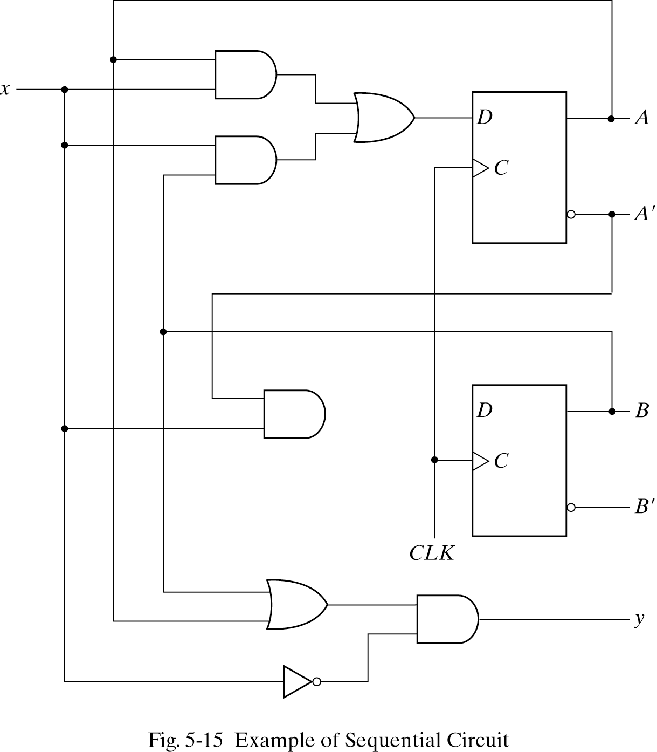

Slide 28
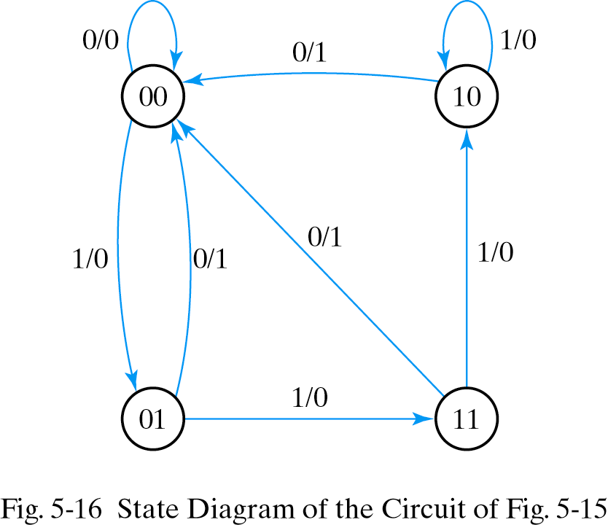

Slide 29
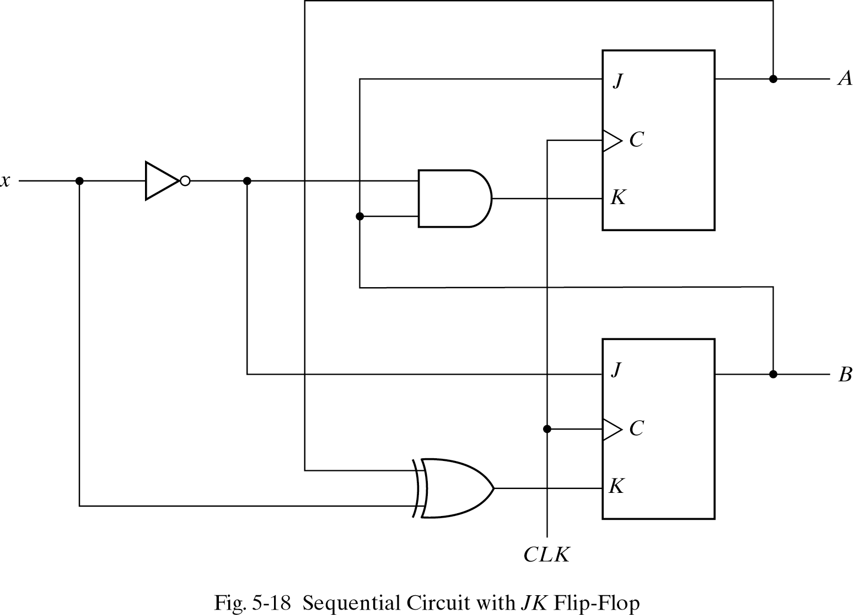

Slide 30
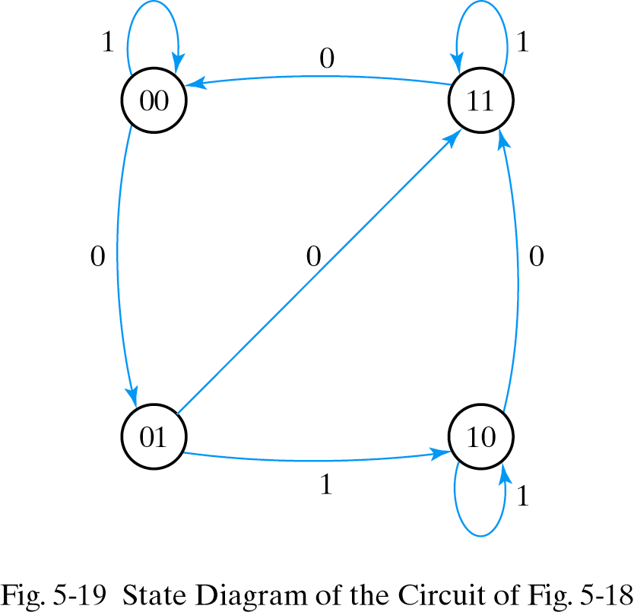

Slide 31
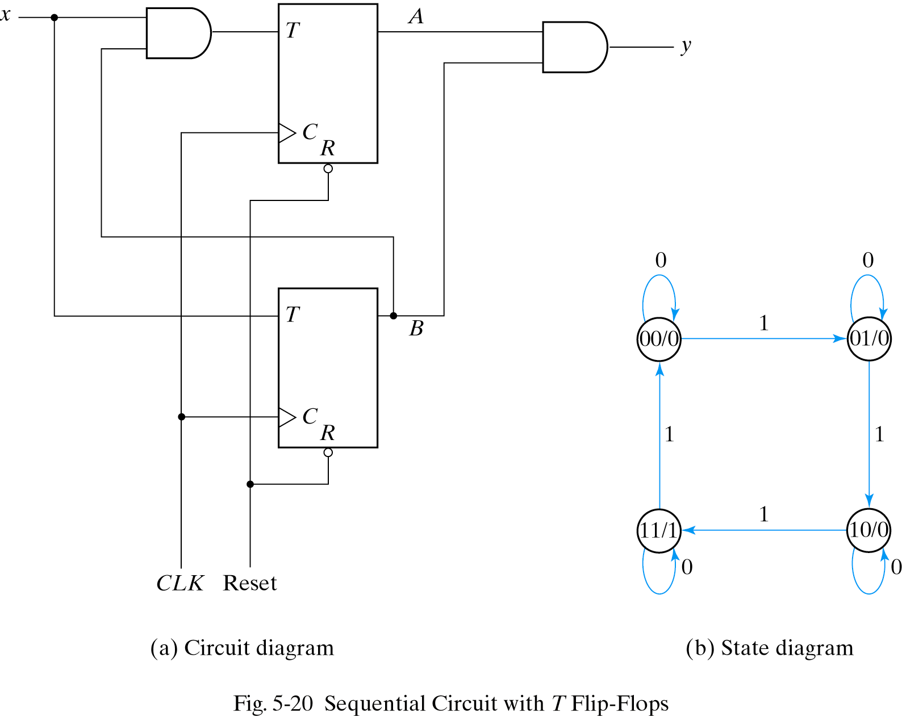

Slide 32


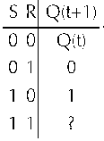
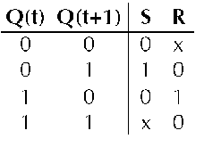
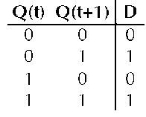


Slide 33
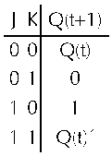
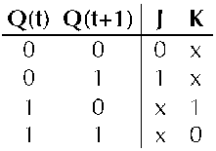
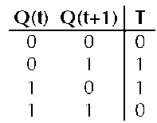


Slide 34
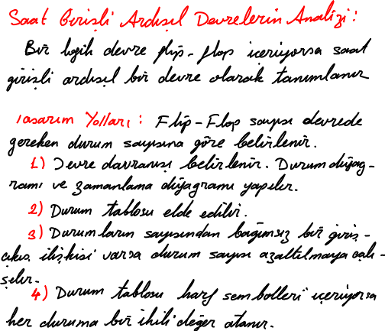

Slide 35
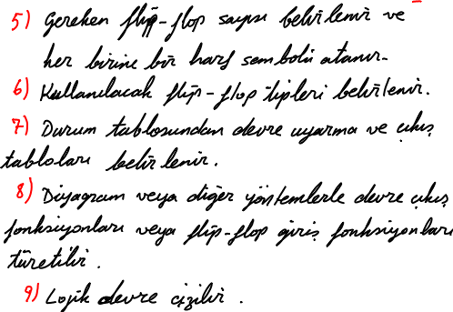

Slide 36
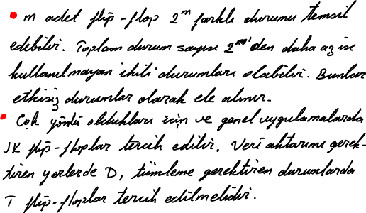

Slide 37
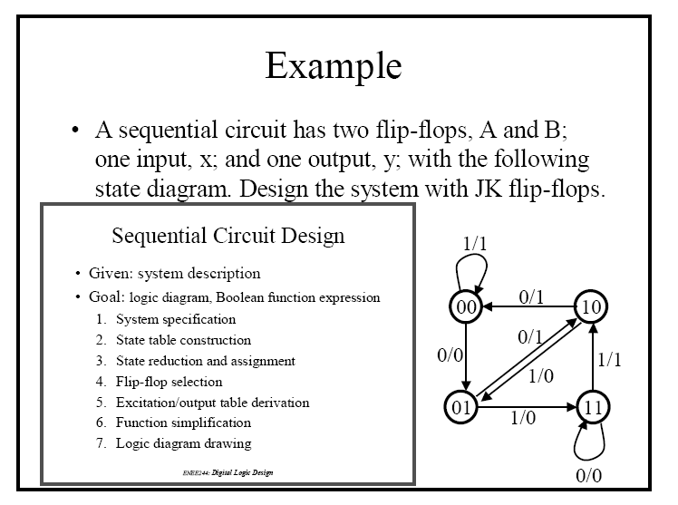
Ardışıl Devre Tasarımı - 1

Slide 38
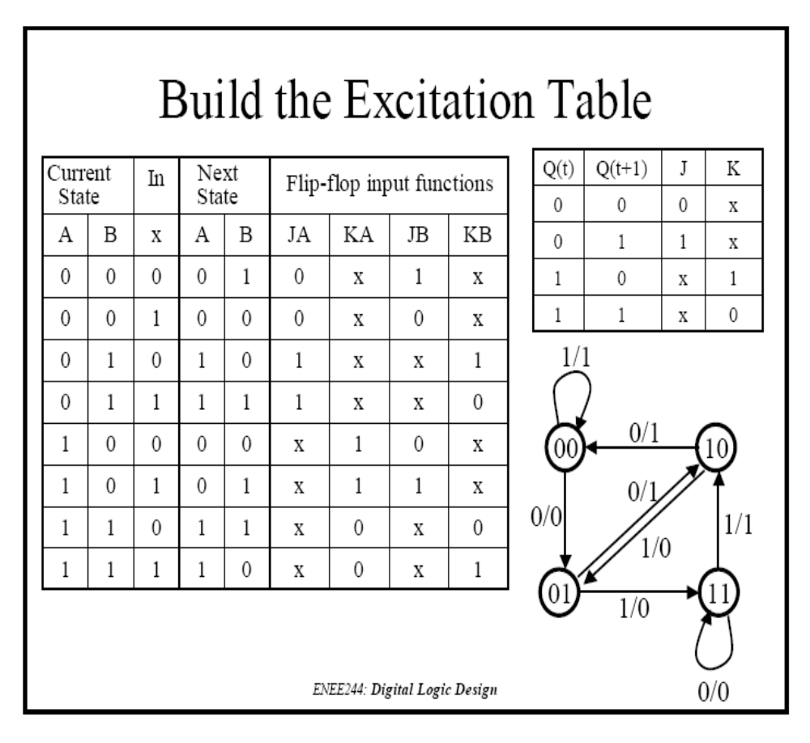
Ardışıl Devre Tasarımı - 2

Slide 39
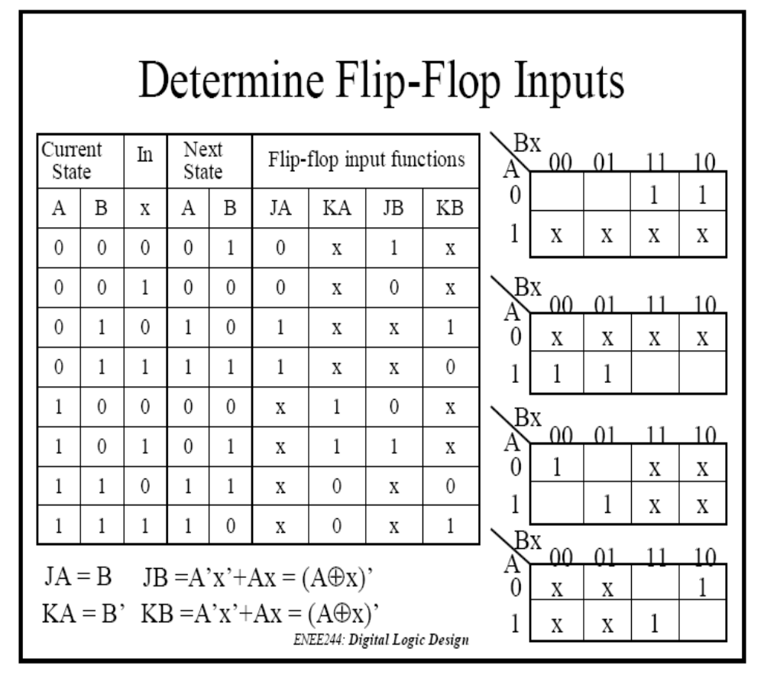
Ardışıl Devre Tasarımı - 3

Slide 40
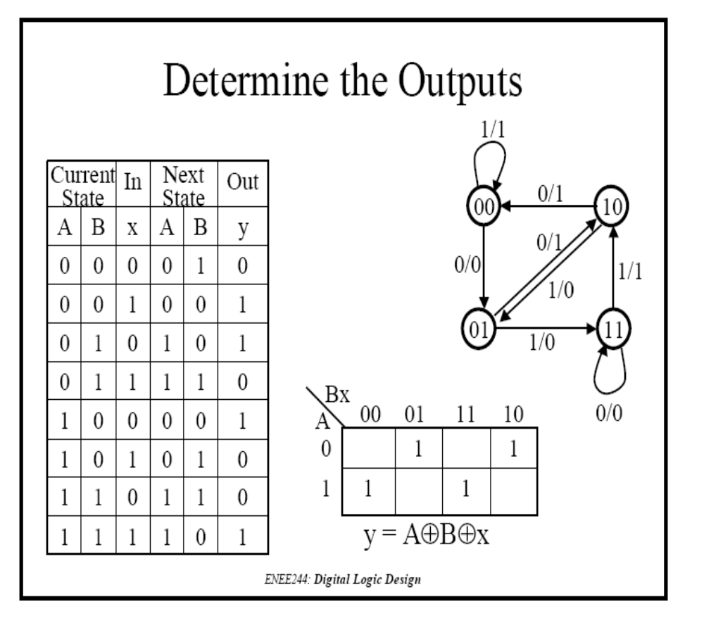
Ardışıl Devre Tasarımı - 4

Slide 41
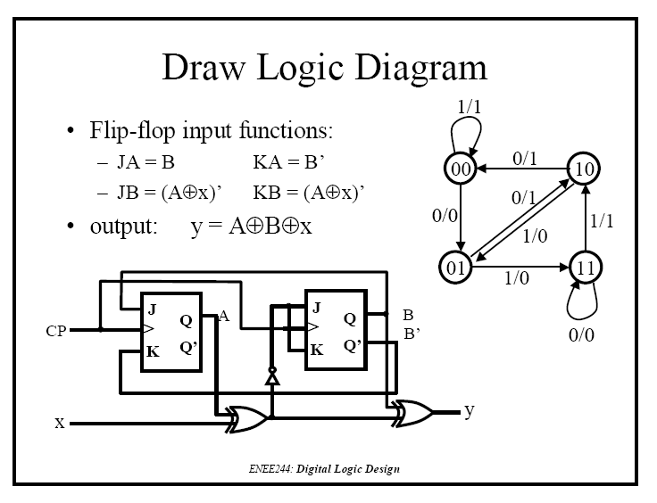
Ardışıl Devre Tasarımı - 5

Slide 42
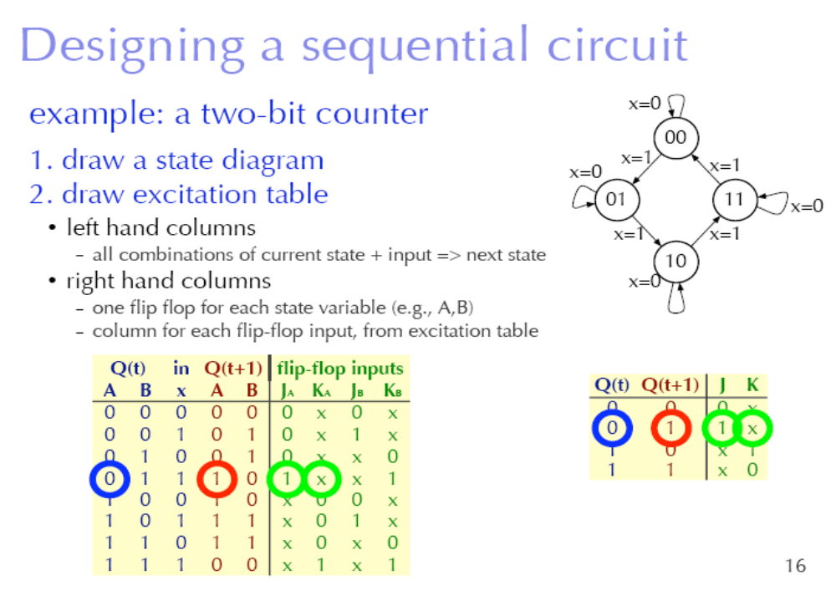

Slide 43
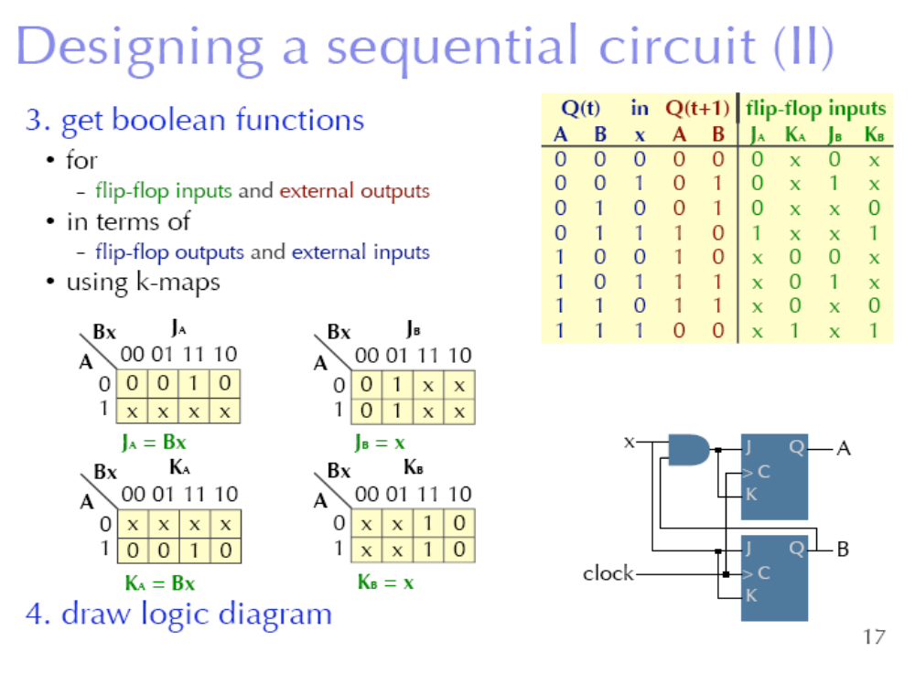

Slide 44
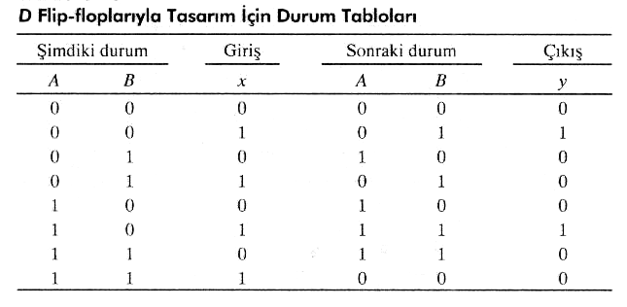
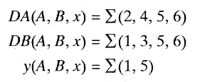
D Flip-Flopları ile Tasarım

Slide 45
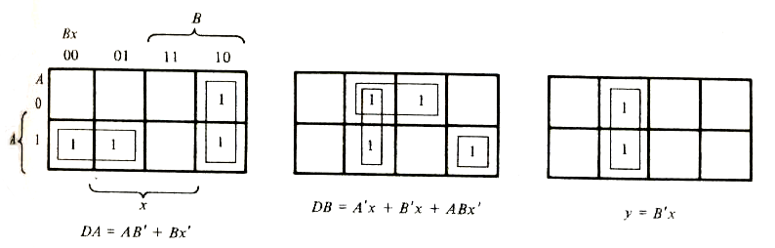
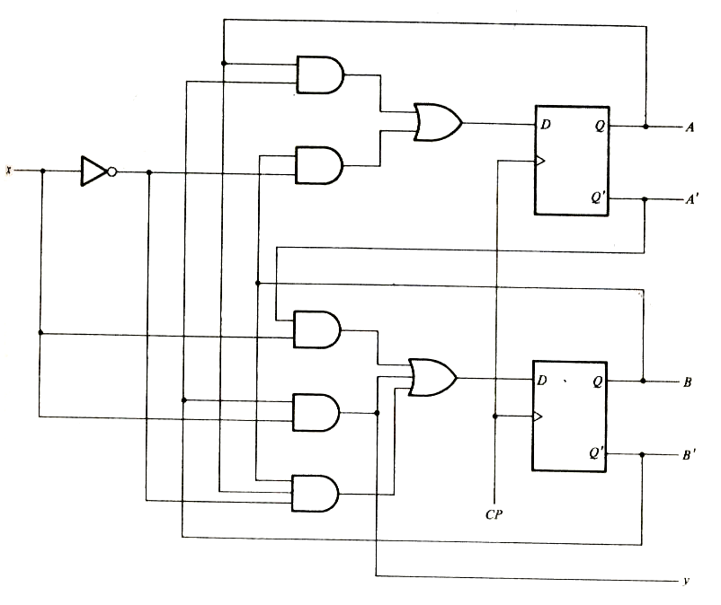
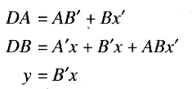
D Flip-Flopları ile Tasarım

Slide 46
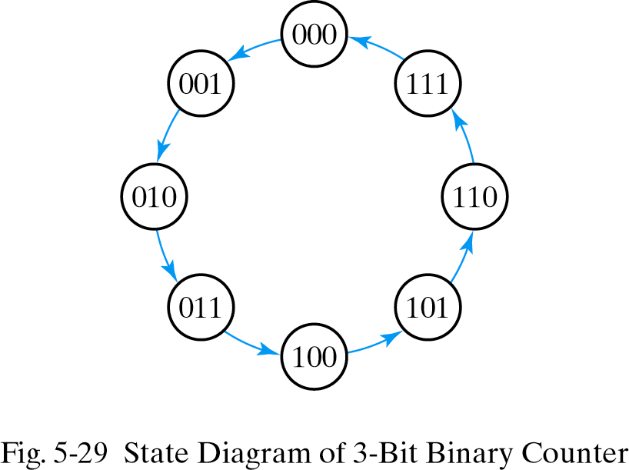
Sayıcı Tasarımı
n bitlik ikili sayıcılar n adet flip-floptan oluşurlar. Verilen örnekte 3 bitlik ikili sayıcı tasarımı verilmiştir.

Slide 47
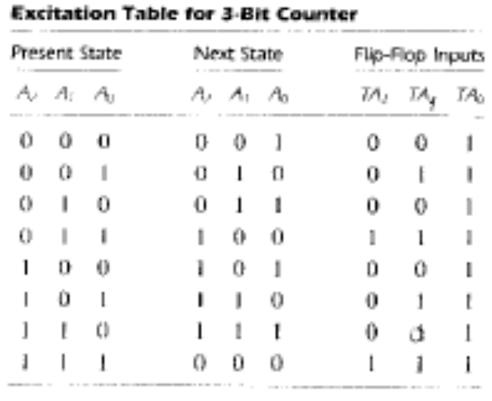
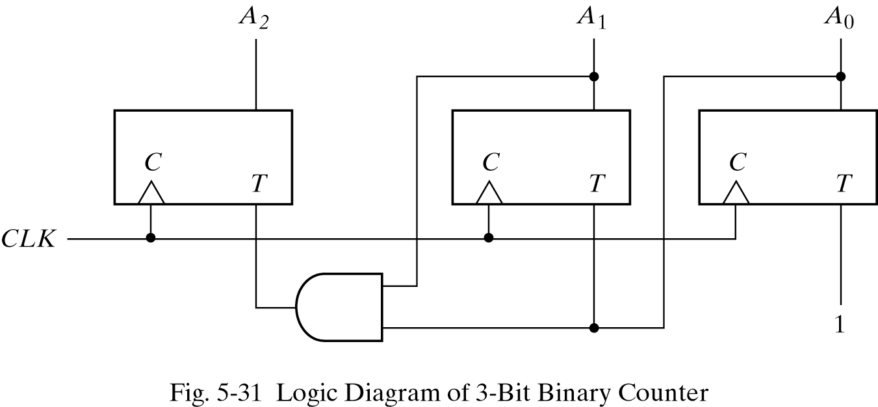
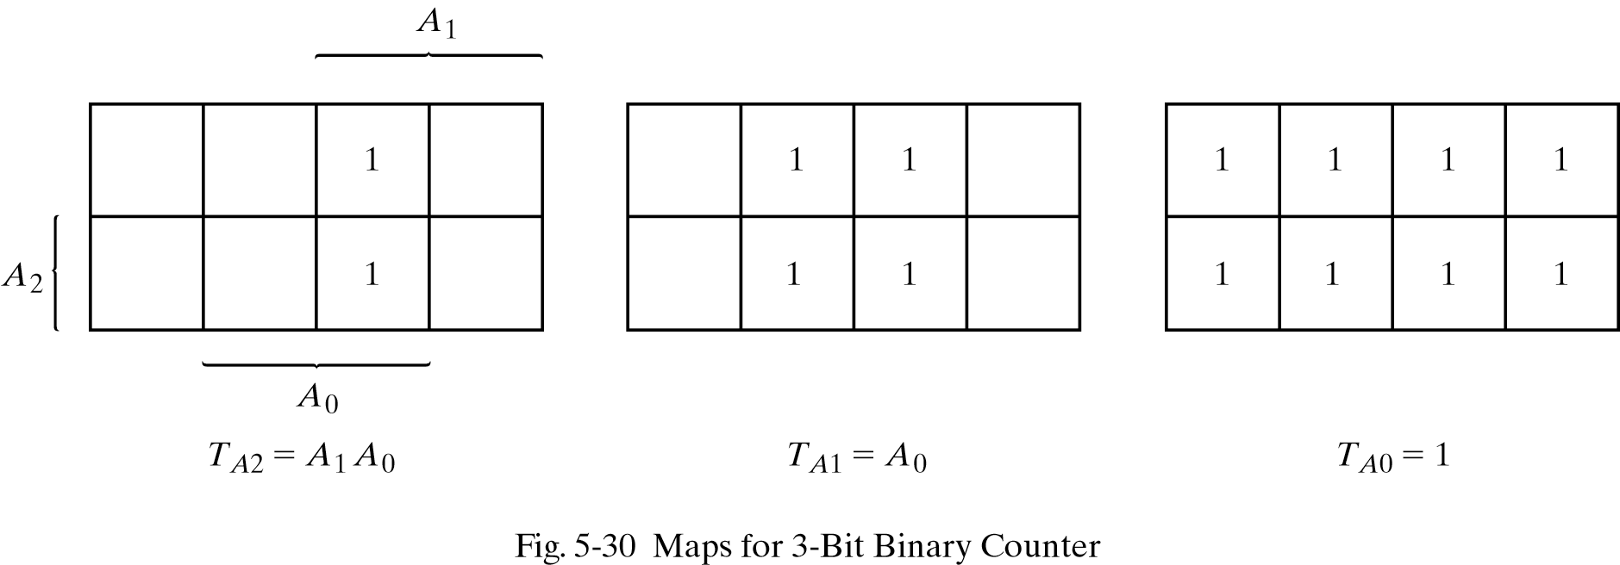

Slide 48



Durum Azaltma
Sıralı bir devredeki flip-flop sayısının azaltılmasına durum indirgeme problemi denir. Devredeki m sayıda flip-flop 2^{m} sayıda durum ürettiği için, durum sayısının azaltılması, flip-flop sayısının azaltılmasını sağlayabilir. Örnekteki problemde sadece giriş çıkış sırası önemlidir. İç durumların önemi olmadığından harflerle sembolize edilmişlerdir.

Slide 49

Durum tablosundan her iki giriş birleşimi için aynı sonraki duruma geçen ve aynı çıkışı veren iki mevcut durum ararız. g ve e durumları böyledir.
Dolayısıyla g ve e durumları eşdeğerdir ve bu nedenle birisi iptal edilebilir. Bu işlem yandaki tabloda gösterilmiştir. Bu iptal işlemi sonucu g durumu yerine e durumunun yazılması f ve d durumlarının da eşdeğer olması sonucuna yol açmıştır. Bu durumda f durumu da çıkarılarak yerine d durumu konulabilir.

Slide 50



Durum Tablosu
Durum Sıralaması
Yeni durum diyagramı
Yedi durumdan 5 duruma indirgenme flip-flop sayısını azaltmamıştır. Fakat kullanılmayan 3 durum vardır ki bu da muhtemelen daha az elemanlı devre tasarımı sağlayacaktır.

Slide 51


Durum Tahsisi
Önceki yansılarda anlatılan durumu indirgenmiş devrede bir iç durumlar sırasını izleyebilir, ancak devre belli bir girişler sırası için istenen çıkışlar sırasını ürettiği sürece, tek tek durumların ikili değerlerinin hiçbir önemi yoktur. Dış çıkışların doğrudan ikili sırası tam tanımlı flip-floplardan alınması halinde bu geçerli değildir. Bu koşulları sağlamak şartıyla her bir duruma benzersiz bir sayı verildiği sürece, herhangi bir ikili sayı tahsisi tatminkar olacaktır.

Slide 52

Kullanılmayan Durumlar (unused state) ile Tasarım
Sayıcılar gibi bazı tasarımlarda kullanılmayan durumlar olabilir. Bu durumlar tabloda etkisiz koşul (don’t care) olarak gözönüne alınır ve haritaya yerleştirilirler. Bir önceki yansıdaki durum tablosu uyarma tablosunun elde edilmesi için aşağıda yeniden düzenlenmiştir. Gerçekleme için RS flip-flopların kullanılması istenmiştir. 000, 110, 111 ve X=0,1 için toplam altı adet kullanılmayan durum vardır.

Slide 53


Kullanılmayan Durumlar (unused state) ile Tasarım
Burada olmayan durumlar vardır. Fakat bu olmayan durumlar oluştuğunda sistemin olan durumlardan birisine dönmesi garanti altına alınmalıdır. Bunun için olası olmayan durumlar oluştuğunda sistemin nasıl davranacağı incelenmelidir. Eğer devre herhangi bir kullanılmayan durum oluştuğunda bir iki saat darbesi sonra kullanılan durumlardan birine geçebiliyorsa sorun yok demektir. Aksi halde bunun önlenmesi gerekir. Bunu yapmanın en kolay yolu, geçersiz durumlar arasında gidip geldiği belirlenen kullanılmayan bir durum için geçerli bir sonraki durum tanımlamaktır.
Kullanılmayan durumlardan, 0,1,12,13,14,15 minterimleri, dikkate alınmayan terimler olarak haritaya yerleştirilir.

Slide 54




İkili Olmayan Dizili Sayıcılar
Burada olmayan durumlar vardır. Fakat bu olmayan durumlar oluştuğunda sistemin olan durumlardan birisine dönmesi garanti altına alınmalıdır. Bunun için olası olmayan durumlar oluştuğunda sistemin nasıl davranacağı incelenmelidir. Eğer devre herhangi bir kullanılmayan durum oluştuğunda bir iki saat darbesi sonra kullanılan durumlardan birine geçebiliyorsa sorun yok demektir. Aksi halde bunun önlenmesi gerekir. Bunu yapmanın en kolay yolu, geçersiz durumlar arasında gidip geldiği belirlenen kullanılmayan bir durum için geçerli bir sonraki durum tanımlamaktır.

Slide 55

Register with Parallel Load
Register: Group of Flip-Flops
Ex: D Flip-Flops
Holds a Word (Nibble) of Data
Loads in Parallel on Clock
Transition
Asynchronous Clear (Reset)‏

Slide 56

Register with Load Control
Load Control = 1
  New data loaded
  on next positive
  clock edge
Load Control = 0
  Old data reloaded
  on next positive
  clock edge

Slide 57

Shift Registers
Cascade chain of Flip-Flops
Bits travel on Clock edges
Serial in – Serial out, can also have parallel load / read

Slide 58


Slide 59


Parallel versus Serial
Serial communications is defined as
  Provides a binary number as a sequence of binary digits, one after another, through one data line.
Parallel communications
  Provides a binary number through multiple data lines at the same time.

Slide 60

Serial Transfer
Data transfer one bit at a time
Data loopback for register A
Time
T0
T1
T2
T3
T4
Reg A
1011
1101
1110
0111
1011
Reg B
0011
1001
1100
0110
1011

Slide 61

Serial Transfer of Data
Transfer from register X to register Y (negative clock edges for this example)‏

Slide 62

Universal Shift Register
Function Table*

Slide 63

Universal Shift Register
Function Table*

Slide 64

Seri Toplama
Hatırlatma

Slide 65

Design Using JK*

Slide 66


Slide 67

Asynchronous Counter
It means that in this type of counter, some signals are not depends on clock
Clock signal of T FF 2 depends on output from T FF 1
  The clock edge of T FF 2 will delay t sec (if delay of T FF is t sec)‏
  The output of Q₁ will delay 2t sec and then will delay the clock edge of T FF 3 2t sec
  Q₂ delay 3t sec
  All time are corresponding to clk
Time delay accumulate in this type of counter

Slide 68


Another Asynchronous Ripple Counter
*All J and K inputs assumed to be 1.

Slide 69
Another Asynchronous Ripple Counter

Slide 70

Binary Ripple Counter
Reset signal sets all outputs to 0
Count signal toggles output of low-order flip flop
Low-order flip flop provides trigger for adjacent flip flop
Not all flops change value simultaneously
  Lower-order flops change first
Focus on D flip flop implementation

Slide 71


Binary Ripple Down Counter

Slide 72


Slide 73


Slide 74

Synchronous counters
Synchronous(parallel) counters
  All of the FFs are triggered simultaneously by the clock input pulses.
  All FFs change at same time
Remember
  If J=K=0, flop maintains value
  If J=K=1, flop toggles
Most counters are synchronous in computer systems.
Can also be made from D flops
Value increments on positive edge

Slide 75


Slide 76

Synchronous Counter
All signals are depends on clock signal
If T FF have delay of t sec
  Output of Q₀-Q₃ are delayed by t sec
Time delay do not accumulate
Time delay cannot be avoid in circuit
  Try minimize it
  Try fix it

Slide 77

Synchronous UP/Down counters
Up/Down Counter can either count up or down on each clock cycle
Up counter counts from 0000 to 1111 and then changes back to 0000
Down counter counts from 1111 to 0000 and then back to 1111
Counter counts up or down each clock cycle
Output changes occur on clock rising edge

Slide 78

Counters with Parallel Load
Counters with parallel load can have a preset value
Load signal indicates that data (I₃…I₀) should be loaded into the counter
Clear resets counter to all zeros
Carry output could be used for higher-order bits
Function Table*
Cl CP L C F
0 x x x cl
1 x 0 0 Nc
1 uT 1 x L
1 uT 0 1 C

Slide 79

Function Table*
Cl CP L C F
0 x x x cl
1 x 0 0 Nc
1 uT 1 x L
1 uT 0 1 C

Slide 80

Binary Counter with Parallel Load and Preset
Commercial version of binary counter

Slide 81


Rastgele Erişimli Bellek (Random Access Memory:RAM)‏

Slide 82


Okuma ve Yazma İşlemleri

Slide 83


Slide 84


RAM İç Yapısı

Slide 85


Gerektiğinde kapasite artırımı için izlenecek yöntemler:

